Slide 1


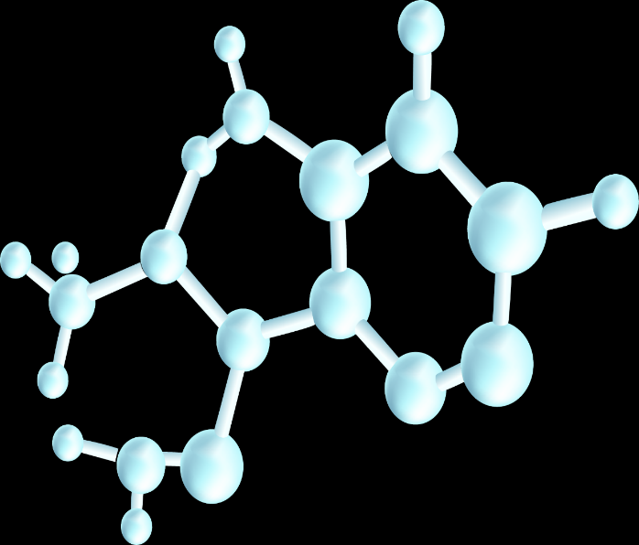
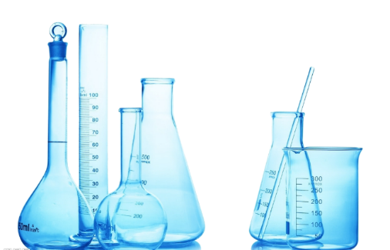
人教版高中化学高一年级必修二
第六章 化学反应与能量
第二节 化学反应速率与限度

Slide 2
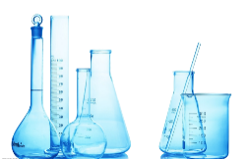
第1课时：化学反应速率
【学习目标】
1．了解化学反应速率的含义及其表示方法。
2．能进行有关化学反应速率的计算。
3. 知道反应的快慢受浓度、温度、压强、催化剂等
条件的影响。

Slide 3
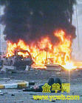
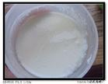
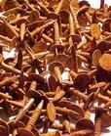
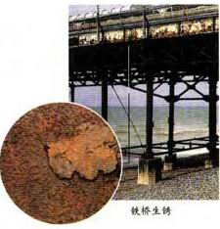
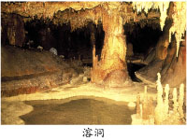
很快
较快
爆 炸
(瞬 间)
牛奶变质
(几天)
较慢
很慢
铁生锈
(几个月)
溶洞的形成
(上亿年)
Notes:
从这些生活实例中,我们了解到,有些化学反应进行的很慢,有些进行的很快。反应的快慢与我们有什么关系?有利的反应适当快一些好；有害的反应越慢越好。

Slide 4
判断化学反应进行得快慢的方法有哪些？
1、产生气泡的快慢；
2、固体质量的变化；
3、温度的变化；
4、浑浊程度；
5、颜色变化……
我们以上的判断方法都是定性地描述反应的快慢。而在科学研究和实际应用中，往往需要定量地描述一个反应的快慢。
思考？：
如何定量表示化学反应的快慢？

Slide 5
阅读、思考、回答
课本43页第二段
①化学上用什么物理量来表
示化学反应的快慢？
化学反应速率
关键：单位时间、
生成物或反应物的浓度变化量
②具体而言，化学反应速
率通常用什么来表示？
③怎样以简单的公式来
表示上述的文字叙述？
④ v 的常用单位是什么？
mol/（L·s） 、mol/（L·min）、 mol/(L·h)
⑤对于某一反应，10秒内反应物A的反应速率为1mol/（L·s），
那么1mol/(L·s)是指10秒内的平均速率还是某一时刻的瞬时速率？

Slide 6
一、化学反应速率
1.表示的意义：
衡量化学反应进行快慢的物理量。
2.表示方法：
用单位时间内反应物浓度的增加或生成物的浓度的减少来表示。
3.数学表达式：
Δn(气)
Δc
……不是Δn
特别注意,对于气体ΔC(气)=
V(容器)
v =
Δt
…… Δt表示变化所对应的一段时间
mol/(L·s)或 mol/(L·min)或 mol/(L·h)
4、单 位：
mol•L⁻¹•S⁻¹ 或 mol•L⁻¹•min⁻¹
mol•L⁻¹•h⁻¹
5、适用范围：
溶液中的某一溶质
或密闭容器中的某一气体
注意：固体和纯液体的c是常数，所以通常不用固体和纯液体表示化学反应速率

Slide 7
例1.将5mol/LNO与2mol/LO₂的混合气体置于密闭容器中，发生反应：2NO+O₂=2NO₂ ，经10秒 后，NO的浓度减少了3mol/L，则用NO表示该反应的速率V(NO)为多少？

Slide 8

例2. 在一密闭容器中装有N₂和H₂，反应开始时，N₂的浓度为2mol/L；H₂的浓度为5mol/L；反应开始2min时，测得容器中N₂的浓度1.8mol/L，求这2min内N₂、H₂、NH₃的平均速率各是多少？
高温高压
解： N₂ + 3 H₂ $⇌$ 2NH₃
催化剂
三段式
起始浓度： 2 5 0
变化浓度：
0.2
0.6
0.4
2min后浓度: 1.8
4.4 0.4
△c (N₂)
0.2mol/L
2min
所以:
V(N₂)=
=
= 0.1 mol/(L·min)
△t
同理: V(H₂)= 0.3mol/(L·min)
V(NH₃) = 0.2 mol/(L·min)
问：v(N₂)=0.1mol/(L·min) 、v(H₂)=0.3mol/(L·min) 、V(NH₃) = 0.2 mol/(L·min)，是否都表示此反应的速率？
是
它们在数值上有何规律？
V(N₂): V(H₂):V(NH₃)= 1:3:2
Notes:
解决此类题型,通常采用这种”三段式”的方法.
同一个化学反应中，用不同的物质来表示化学反应的速率，数据可能不同，但意义相同，同时，速率之比等于化学计量数之比。

Slide 9
注意：
(1)化学反应速率要指明物质。
(2)化学反应速率均用正值来表示.是_________,不是瞬时速率。
(3)同一化学反应，各物质速率之比=_____________
(4)不论用哪种物质表示的化学反应速率，都是表示整个化学反应的速率。
平均速率
化学计量数之比
固体
纯液体
(5)化学反应速率一般不能用_____或 _____ 物质表示,如CaCO₃ 、液态水等。
(6)比较反应进行得快慢，应统一单位、化为同一物质表示的速率来比较

Slide 10
(7)对于不同状态的化学反应的速率
固体 溶液 溶液 气体
Δc
？
一定时间内
Zn + 2HCl = ZnCl₂+ H₂
v=
Δt
存在同一溶液，V相等，可用Δc变化表示
固体质量的减少
生成气体体积的增加
Zn不能用浓度的变化量表示速率,H₂已经脱离溶液的体系，其浓度的意义和溶液不同，所以只有
v(HCl)∶ v(ZnCl₂)＝2∶1

Slide 11
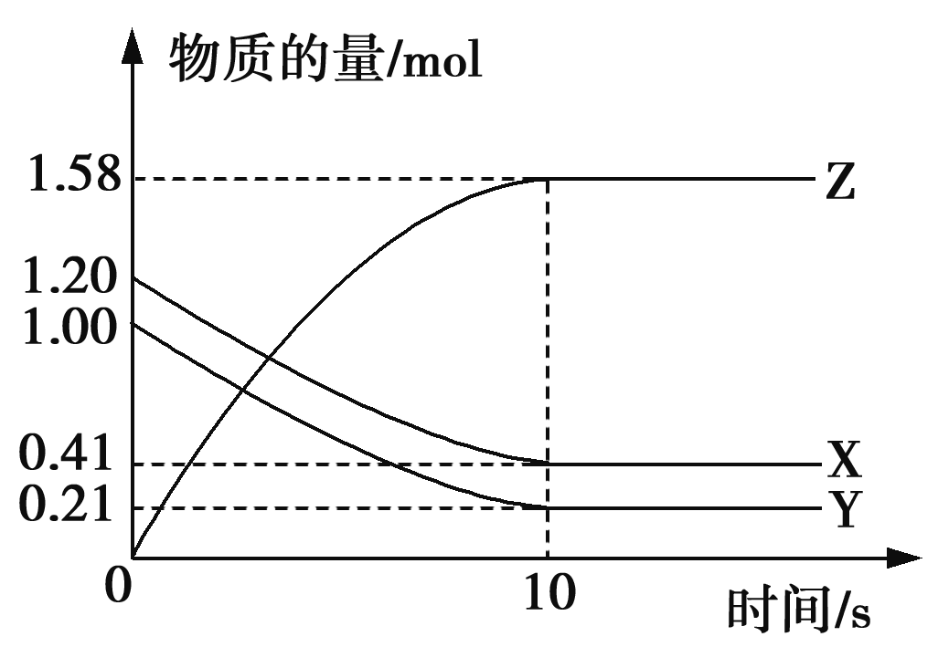
随堂练习
1、一定温度下，在2 L的密闭容器中，X、Y、Z三种气体的物质的量随时间变化的曲线如图所示，下列描述正确的是( )
C D
A.反应开始到10 s时，用Z表示的反应速率为0.158 mol/(L·s）
B.反应开始到10 s时，X的物质的量浓度减少了0.79 mol/L
C.反应开始到10 s时，Y的转化率为79.0%
D.反应的化学方程式为X(g)＋Y(g) 2Z(g)

Slide 12
2.a、b、c三个容器，分别发生合成氨反应，经过相同的一段时 间后，测得数据如下表所示：
容器 | a | b | c
反应速率/ ( mol/(L·min) | v(H₂)＝3 | v(N₂)＝3 | v(NH₃)＝4
则三个容器中合成氨的反应速率的比较中正确的是( )
A．v(a)>v(b)>v(c) B．v(b)>v(c)>v(a)
C．v(c)>v(a)>v(b) D．v(b)>v(a)>v(c)
B
同一化学反应，各物质表示的速率之比等于化学计量数之比
换算成同一物质来表示，才能比较反应速率大小
Notes:
注意：（1）统一单位 ；（2）比较反应的快慢,应取同一参照物

Slide 13
第2课时：影响化学反应速率的因素
二、探究影响化学反应速率的因素
引入思考
①反应有快慢之分，能否人为改变速率？②可从哪些方面入手？
问题1：
把下列金属分别投入0.1mol/L稀硫酸中，反应速率最快的是 A . Fe B. Al C. Mg D. Na E. Cu
D
结论：1.影响化学反应速率的决定因素是
反应物本身的性质
【内 因】
问题2：同样大小的大理石分别在0.2mol/L的盐酸中和2mol/L的盐酸中反应,反应速率会怎么样？
结论：反应物的浓度会影响化学反应速率
请同学们大胆假想影响化学反应速率的外界因素还会有哪些？

Slide 14
活动 · 探究
影响化学反应速率的因素
用品：
P43-44
5%H₂O₂ 溶液、1mol/LFeCl₃ 溶液、 0.1mol/L HCl溶液、 1mol/L HCl溶液、大理石碎块、冷水、热水、试管、试管夹、烧杯

Slide 15
活动 · 探究
影响化学反应速率的因素
课本P44页探究
（1）反应温度的影响
（2）反应物浓度的影响
变量控制：科学研究中，对于多因素（多变量）的问题，常常采用只改变其中的某一个因素，控制其他因素不变的研究方法，使多因素的问题变成几个单因素的问题分别加以研究，最后再将几个单因素问题的研究结果加以综合。这种变量控制的方法是科学探究中常用的方法。例如，以上探究在比较不同温度对化学反应速率的影响时，控制浓度和其他影响因素相同。

Slide 16
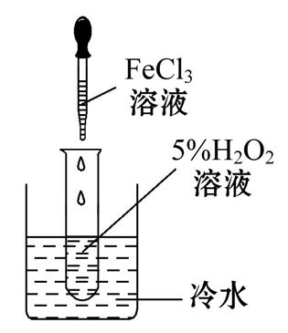

实验探究1
(1)反应温度的影响:
实验操作
实验现象 | _______________________________ ___________________________
实验结论 | _________________

Slide 17
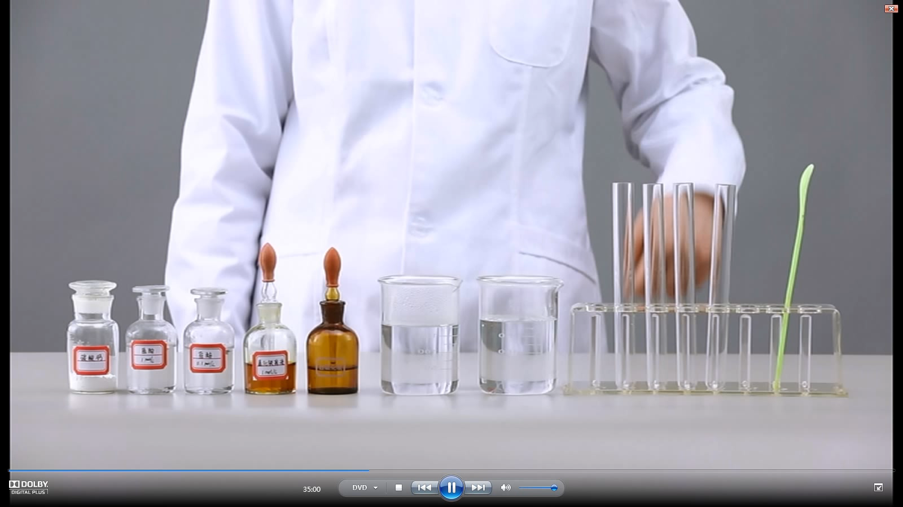

Slide 18
实验探究1
(1)反应温度的影响:
实验操作
实验现象 | _______________________________ ___________________________
实验结论 | _________________
浸在热水里的试管中产生气泡的速
率明显快于浸在冷水中的试管
温度越高，反应速率越快

Slide 19
1.对于某一反应：a A +b B = c C + d D，在20℃时， v(B)=0.5mol/(L·s)，该反应在其他条件不变时，温度每升高10℃化学反应速率增大为原来的2倍，
则60℃时， v(B) = mol/(L·s)
8
2.对于反应M+N==P,如果温度每升高10℃,反应速率增大为原来的3倍。在10℃时完成反应的20%需要54 min,将温度提高到40℃完成反应的20%,需要的时间为( )
A.2 min B.3 min C.6 min D.9 min
A

Slide 20
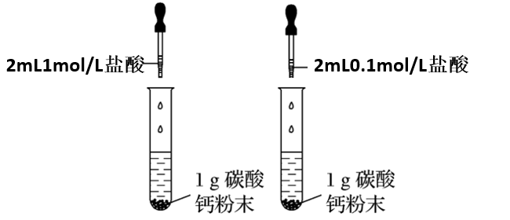
实验探究2
(2)反应物浓度的影响1:
实验操作
实验现象 | _________________________________
实验结论 | _____________________
①
②

Slide 21
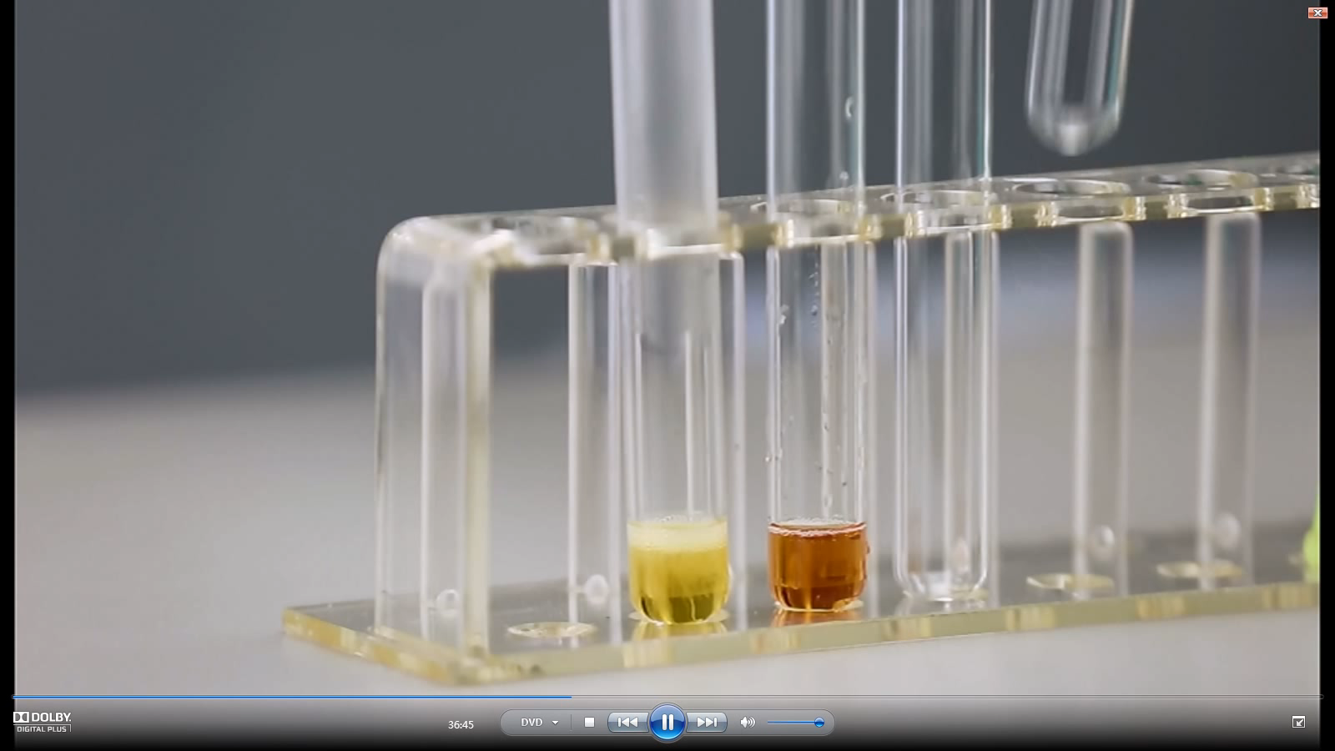

Slide 22
实验探究2
(2)反应物浓度的影响1:
实验操作
实验现象 | _________________________________
实验结论 | _____________________
①
②
①试管中产生气泡的速率更快
反应物浓度越大，反应速率越快

Slide 23
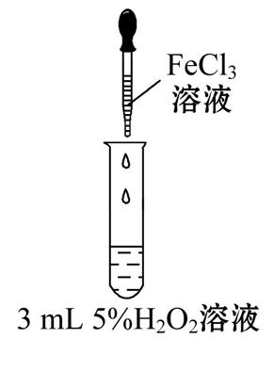
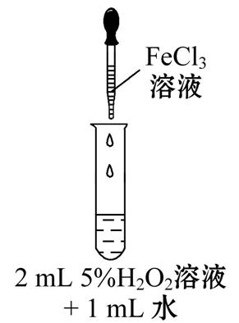
(2)反应物浓度的影响2:
实验操作
实验现象 | _________________________________
实验结论 | _____________________
不加水的试管中产生气泡的速率更快
反应物浓度越大，反应速率越快

Slide 24
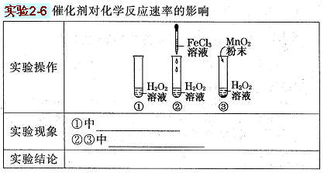
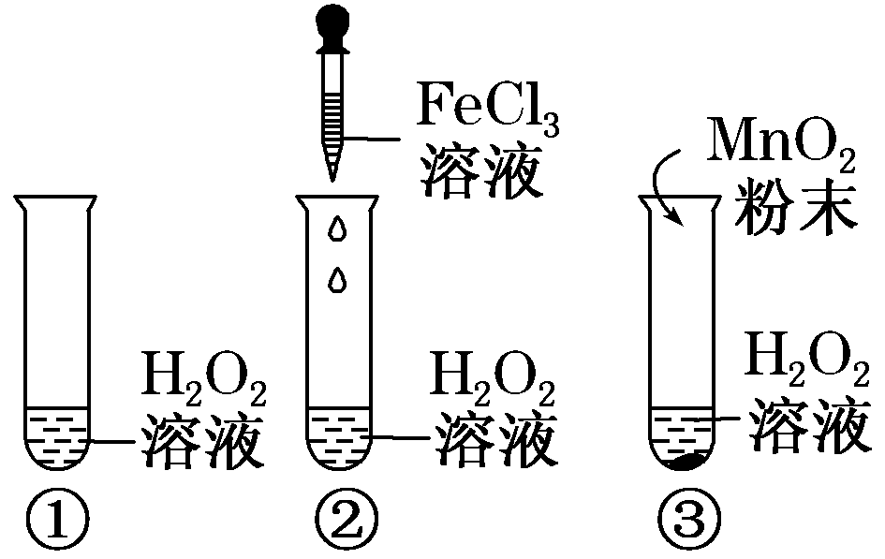
实验探究3
(3)催化剂对反应速率的影响

Slide 25
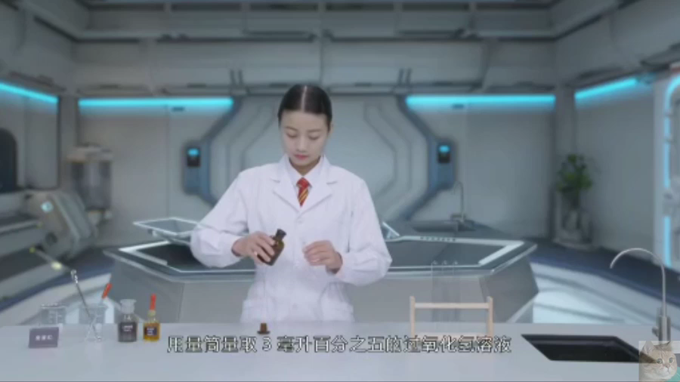

Slide 26
实验探究3
(3)催化剂对反应速率的影响
产生气泡缓慢
有大量气泡生成，尤其是③试管分解剧烈。
FeCl₃和MnO₂作催化剂均能加快H₂O₂分解反应速率
可见，在其它条件相同时,使用催化剂能加快化学反应的速率

Slide 27
催化剂对化学反应速率的影响
规 律：催化剂能改变化学反应的速率。
有的催化剂能加快化学反应速率，叫正催化剂；
有的催化剂能减慢化学反应速率，叫负催化剂。
在实践中，如没有特殊说明，凡说催化剂都是指正催化剂。
催化剂中毒：
催化剂的催化性能往往因接触少量的杂质而明显下降甚至遭破坏，这种现象叫催化剂中毒。
催化剂只有在一定的温度下才能最大限度的显示其催化作用，不同的催化剂对温度的要求不一样。

Slide 28

科学.技术.社会P46
神奇的催化剂
生物催化剂—酶
三大特性： ①高选择性（专一性）
②高效率
③正常体温

Slide 29
点评、归纳、补充
二、影响反应速率的因素
1、内因——反应物本身的性质（很难改变）
2、外因——浓度、温度、催化剂、反应物的接触面、状态、气体反应体系中的压强、光、电磁波、超声波、是否形成原电池……
C（浓度）增大，
ν增大；
C↓ v ↓
T（温度）升高，
ν增大；
T ↓ v ↓。
催化剂，
一般加快；
（即正催化剂加快、负催化剂减慢反应速率）
S(固体比表面积)增大，
ν增大；

Slide 30
点评、归纳、补充
3、补充说明
对于固体或纯液体的物质，不存在改变其浓度的问题
（如：CaCO₃、Zn、H₂O）
形成原电池的氧化还原反应，速率加快（如：铁锈、粗锌）
光、电磁波、超声波、激光、溶剂、放射线……
都可能影响化学反应速率
影响效果:
反应物自身的性质＞＞催化剂＞温度＞浓度（压强）＞＞固体表面积

Slide 31
判断正误，正确的打“√”，错误的打“×”。
①对于任何化学反应来说，反应速率越大，反应现象就越明显
②同一化学反应，相同条件下用不同物质表示的反应速率，其数值可能不同，但表示的意义相同
③化学反应速率为0.8mol/(L·s)是指1s时某物质的浓度为0.8mol/L
④升温时不论吸热反应还是放热反应，反应速率都增大
⑤一定量的锌与过量的稀硫酸反应制取氢气，为减慢反应速率而又不影响生成H₂的量，可向其中加入KNO₃溶液
⑥碳酸钙与盐酸反应的过程中，再增加CaCO₃固体，反应速率不变，但把CaCO₃固体粉碎，可以加快反应速率
×
√
×
√
×
√

Slide 32

练习
1.在C(s)＋CO₂(g) 2CO(g)反应中可使反应速率增大的措施是( )
①缩小容器的体积 ②增加碳的量 ③通入CO₂
④恒压下充入N₂ ⑤恒容下充入N₂ ⑥升高温度
A．①③⑤ B．②④⑥
C．①③⑥ D．③⑤⑥
C

Slide 33
练习
2.两只敞口烧杯中分别发生如下反应：一只烧杯中反应为
A＋B=C＋D，反应温度为T₁，另一只烧杯中反应为M＋N=P＋Q，反应温度为T₂，T₁>T₂，则两只烧杯中反应速率快慢为( )
A．前者快 B．后者快
C．一样快 D．无法确定
D

Slide 34
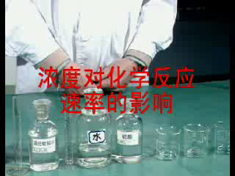

Slide 35
【课堂小结】
一.化学反应的速率：
1.表示
快或慢
定性表示：
Δc
c₂–c₁
定量表示：
V=
=
Δt
t₂–t₁
二.影响化学反应速率的因素：
1.决定因素：
参与反应的物质的自身性质（内因）
2.影响因素：
（1）浓度：增大浓度反应速率加快，反之，减慢；
（2）温度：升温反应速率加快，降温反应速率减慢；
（3）催化剂：一般是加快化学反应速率。
（4）压强：对与有气体参加的反应，增大压强，若引起 反应物浓度增大，则反应速率加快，反之，减慢。
（5）其他：固体表面积、光、射线和原电池等

Slide 36
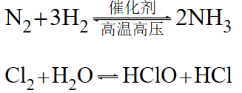
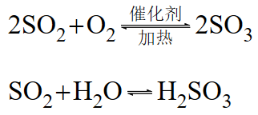
第3课时：化学反应的限度
三、化学反应的限度
1、可逆反应
①、定义：在同一条件下，既能向正反应方向，又能向逆反应方向进行的反应，叫做可逆反应。
②表示方法：书写可逆反应的化学方程式时不用“ = ”而用“ ”
注意：可逆反应总是不能进行到底，得到的总是反应物与生成物的混合物,反应会达到一定的限度。

Slide 37
例1、对于可逆反应2SO₂+O₂ 2SO₃，在混合气体中充入一定量的¹⁸O₂足够长时间后，¹⁸O原子（ ）
A、只存在于O₂中
B、只存在于O₂和SO₃中
C、只存在于SO₂和O₂中
D、存在于SO₂、O₂和SO₃
D

Slide 38

【思考】可逆反应在一定条件下所能达到的或完成的最大程度是什么？
在恒温恒容的条件下，往容器中充入1 mol N₂和3 mol H₂，发生反应：
N₂ + 3H₂ 2NH₃
①当反应刚开始时，反应物和生成物的浓度哪个大？
②当反应刚开始时，正反应和逆反应哪个反应速率大？
③ 随着反应的进行，反应物和生成物浓度如何变化？
④ 随着反应的进行，v(正)、 v(逆)怎样变化？
⑤根据上述分析画出N₂和H₂反应过程中， v_{正} 、v_{逆} 随时间变化的关系图。

Slide 39
2．化学平衡状态的建立过程
浓度
表面静止的状态
c(H₂)
反应速率
动态平衡
v(正)
v(正)
=
v(逆)
≠0
c(NH₃)
c(N₂)
c(H₂)
v(逆)
c(N₂)
0
t₁
时间（t）
c(NH₃)
0
t₁
时间（t）
t₁
思考：当一个可逆反应达到平衡时，各物质的浓度保持不变，这时反应停止了吗？

Slide 40
3、化学平衡状态：
①．定义：化学平衡状态，就是指在一定条件下的可逆反应里，正反应速率和逆反应速率相等，反应混合物中各组分的浓度保持不变的状态。
前提条件：可逆反应
强调三点
实质：正反应速率=逆反应速率
标志：反应混合物中各组分的浓度保持不变
意义：可逆反应在一定条件下所能达到的或完成的最大程度，即反应限度
②．化学平衡状态的特征
(1)逆：可逆反应
(2)等：正反应速率=逆反应速率≠0
(3)动：动态平衡（正逆反应仍在进行）
(4)定：反应混合物中各组分的浓度保持不变，各组分的含量一定
(5)变：条件改变，原平衡被破坏，在新的条件下建立新的平衡

Slide 41

③．可逆反应达到化学平衡状态的标志
（1）直接标志：
a.正反应速率等于逆反应速率
可为同一物质，也可为不同物质(其比值不一定为1)
b.各组分的量不随时间改变而改变
浓度或含量
(物质的量分数、质量分数、体积分数)

Slide 42
催化剂
例2、对于反应 2SO₂ + O₂ 2SO₃ ，达到化学平衡状态时，
试推断
a.单位时间内有2 mol SO₂消耗，同时有2 mol SO₂ ；
b.单位时间内有2 mol SO₃生成，同时有 SO₃消耗；
△
生成
2 mol
注意：用同一种物质来表示反应速率时，当反应达到化学平衡状态时，该物质的生成速率与消耗速率相等，即单位时间内生成与消耗某物质的物质的量相等。

Slide 43
例3、一定条件下，可逆反应
同一物质
① 单位时间内，有1 mol N₂反应掉，同时有_______ 生成
② 单位时间内，有2 mol NH₃生成，同时有__________ 消耗
③ 单位时间内，有1 mol H₂生成，同时有__________消耗
1 mol H₂
不同物质
① 单位时间内，有1 mol N₂反应掉，同时有__________生成，___________反应掉。
3 mol H₂
2 mol NH₃

Slide 44
（2）间接标志：
a.各物质的物质的量不随时间改变而改变
b.体系的压强不随时间改变而改变
c.气体的颜色不随时间改变而改变
d.气体的密度或平均相对分子质量不随时间改变而改变
【小结】对于不同类型的可逆反应，某一物理量不变是否可作为平衡已到达的标志，取决于该物理量在平衡到达前后（反应过程中）是否发生变化，若是,则可以作为依据；否则，不行。

Slide 45
如：对于反应前后的气体物质的分子总数不相等的可逆反应来说，如：2SO₂+O₂ 2SO₃可利用混合气体的总压、总体积、总物质的量是否随着时间的改变而改变来判断是否达到平衡。
对于反应前后气体物质的分子数相等的可逆反应，如：
H₂+I₂(g) 2HI
不能用气体的总压、总体积、总物质的量不变来作为判断反应是否达到平衡的标志，因为在此反应过程中，气体的总压、总体积、总物质的量都不随时间的改变而改变。

Slide 46
例4．在固定体积的的密闭容器中发生反应：
2NO₂ 2NO + O₂
该反应达到平衡的标志是：
① ② ④ ⑥
①混合气体的颜色不再改变
②混合气体的平均相对分子质量不变
③混合气体的密度不变
④混合气体的压强不变
⑤单位时间内消耗2nmolNO₂的同时生成2nmolO₂
⑥O₂气体的物质的量浓度不变

Slide 47
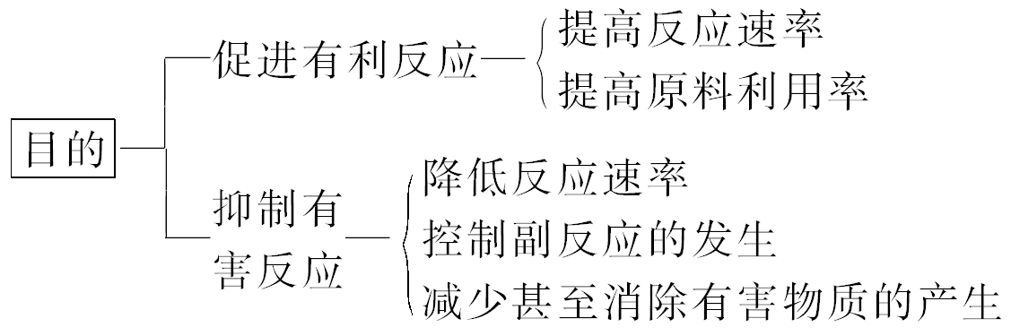
四、化学反应条件的控制
1.化学反应条件控制的目的

Slide 48
2. 考虑因素：化工生产中调控反应条件时，需要考虑控制反应条件的成本和实际可能性。

Slide 49
3．“提高煤的燃烧效率”的研究(1)燃料燃烧的条件①燃料与空气或氧气接触；②温度达到燃料的着火点。
(2)影响煤燃烧效率的条件
燃料状态：
粉末状（接触面积足够大）
空气用量：
足够的空气（适当的量）
注意： 空气的通入量要适当，否则过量的空气会带走部分热量，同样会造成浪费。

Slide 50
炉膛材料：
保温隔热材料（防止热量散失）
烟道废气中的热能：
循环利用
(3)提高燃料燃烧效率的措施①尽可能使燃料完全燃烧，提高能量的转化率。关键是燃料与空气或氧气尽可能充分接触，且空气要过量。②尽可能充分地利用燃料燃烧所释放出的热能，提高能源利用率。

Slide 51
课堂小结
化学反应的限度
可逆反应
在同一条件下，既能向正反应方向，又能向逆反应方向进行的反应。
化学平衡状态的建立过程
定义
指在一定条件下的可逆反应里，正反应速率和逆反应速率相等，反应混合物中各组分的浓度保持不变的状态。
特征
逆、动、等、定、变
化学平衡状态
①同一物质: ν_{生成(A)} = ν_{消耗(A）)}
(1)速率:
ν_{正}= ν_{逆}
②不同物质v_{正(A)}:v_{逆(B)}=化学计量数之比
直接标志
(2) 各组分的浓度保持不变
判断标志
——各组分的质量分数、物质的量分数、体积分数不随时间的改变而改变。
间接标志
——压强、物质的量、混合气体的$\overline{ M}$_{r} 、体系的密度等

